Slide 1
2D 타워 디펜스
컴퓨터공학과
2020152012 박강서

Slide 2
기존 계획, 수정 사항 및 진행 상황
앞으로의 계획
깃허브 커밋
게임 데모

Slide 3
1~4주차 기존 계획 및 수정 계획
주차 |  |  | 진행률
1주차 | 1차 계획 | 프로젝트 기획 및 요구사항 분석, 기본 게임 구조 설계 | 100%
 | 수정 계획 | 추가)타일 클래스 제작
 | 결과 | 시작점, 끝점, 경로, 타워 설치 타일 구분 구현
2주차 | 1차 계획 | 기본 게임 루프 구현 | 90%
 | 수정 계획 | 맵 파일을 읽어 stage 생성
 | 결과 | 맵 파일 변경 시 다른 stage 구현하도록 완성
3주차 | 1차 계획 | 타워 클래스 및 적 클래스 구현, 기본 타워 배치 기능 추가 | 100%
 | 수정 계획 | 시작화면과 맵 선택화면 구현
 | 결과 | 메인 화면에서 스테이지 선택화면으로, 선택화면에서 해당 스테이지로 이동 구현 완료
4주차 | 1차 계획 | 적의 이동 경로 설정 | 70%
 | 수정 계획 | 타워 클래스 구현
 | 결과 | 적과의 상호작용을 제외한 나머지 부분 구현 완료

Slide 4
5~8주차 기존 계획 및 수정 계획
주차 |  |  | 진행률
5주차 | 1차 계획 | 타워 업그레이드 시스템 추가, 자원 관리 시스템 구현 | 80%
 | 수정 계획 | -
 | 결과 | 적 처치 후 획득한 경험치에 따른 레벨업 시 선택 가능한 업그레이드 미구현
6주차 | 1차 계획 | 타워 공격 로직 구현
 | 수정 계획 | 추가) 적 클래스 구현 및 타워와의 상호작용 구현
7주차 | 1차 계획 | 게임 UI 개선, 사운드 추가
 | 수정 계획 | 추가) 밸런스 조절, 스테이지 클리어 조건 추가
8주차 | 1차 계획 | 최종 테스트 및 디버깅, 발표자료 준비
 | 수정 계획 | -

Slide 5
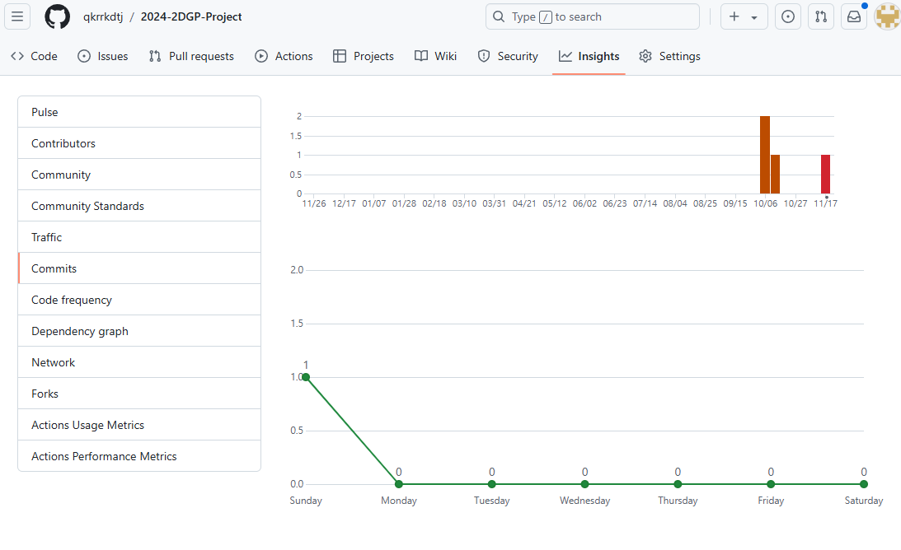
깃허브 커밋

Slide 6
게임 데모
2

Slide 7
감사합니다.

